Slide 1
Фёдор Александрович Васильев
Подготовили:
Михайловская Кристина
Крижанаускайте Кристина

Slide 2
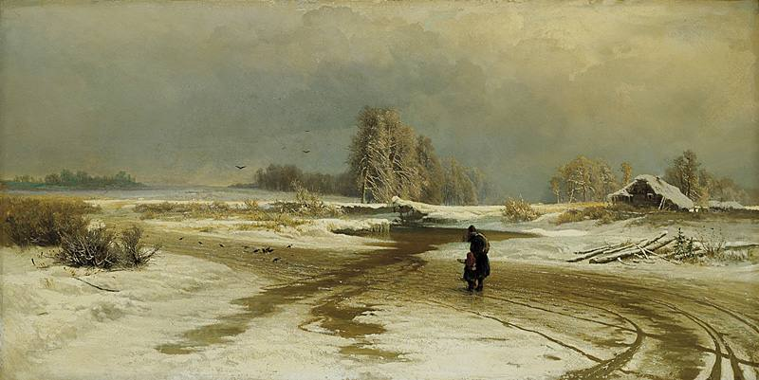

Slide 4


Slide 8
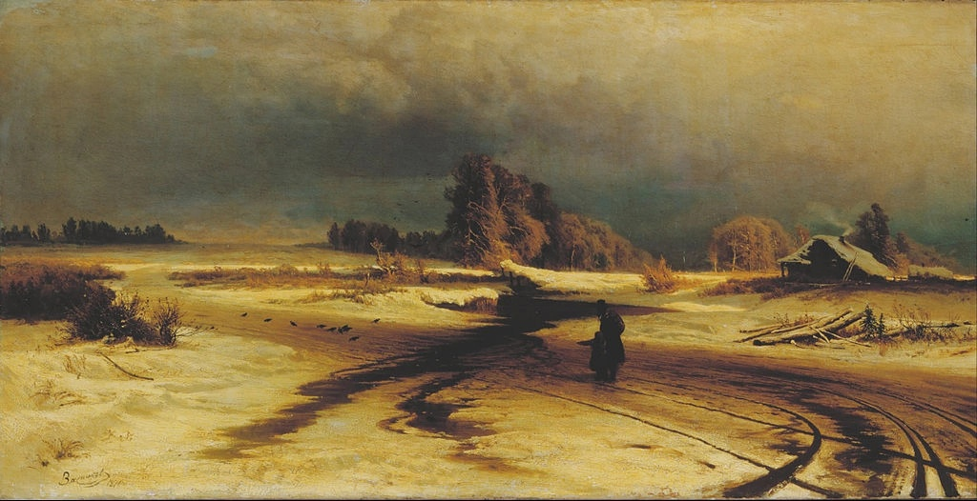

Slide 9
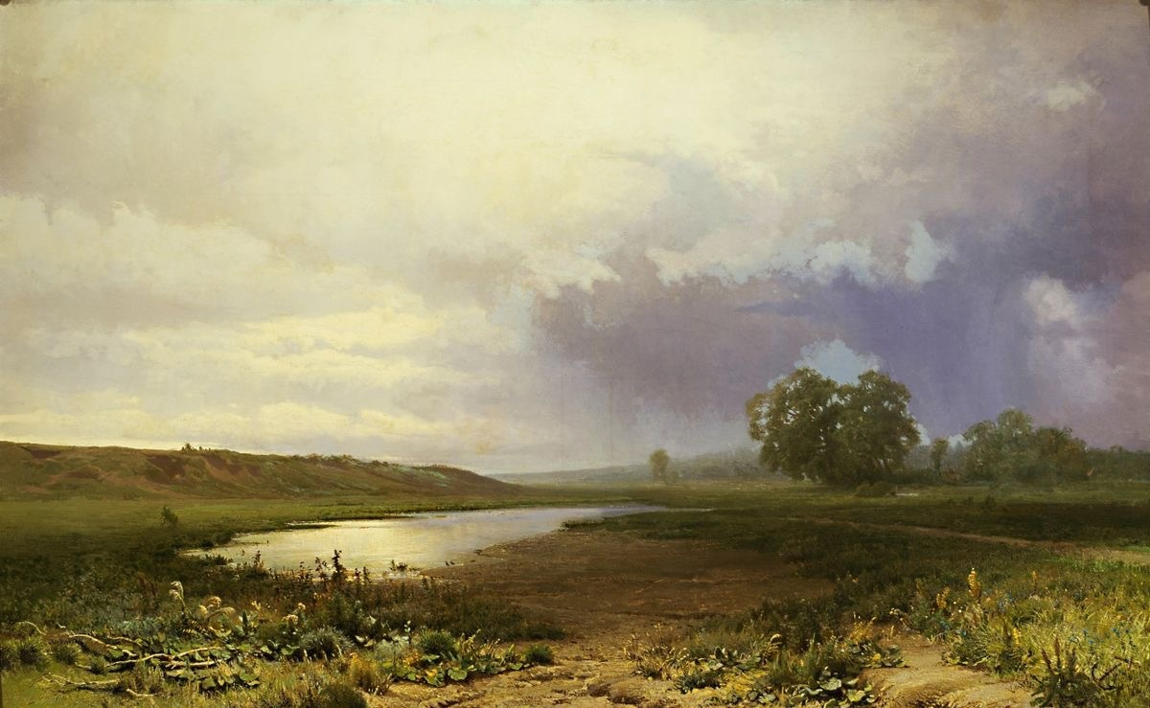

Slide 11
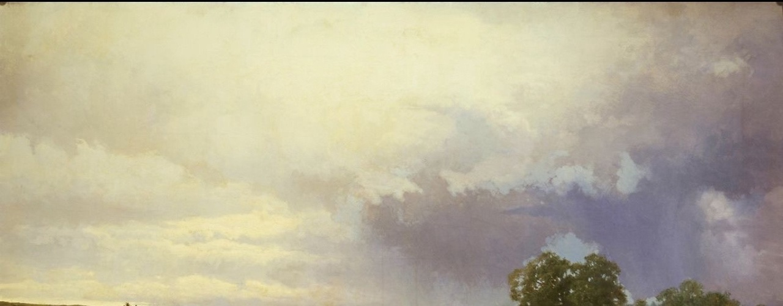

Slide 12
